Slide 1
Национални оквир квалификација (НОК) у Аустрији
Београд, 16.12.2019. Волфганг Денк

Slide 2
Преглед
  НОК у Аустрији – тренутно стање
  Закон о НОК
  Процес мапирања
  Укључивање квалификација ван формалног сектора
  Регистар НОК

Slide 3
НОК у Аустрији – тренутно стање (1)
  Савезни закон о Националном оквиру квалификација из 2016. године
  Текући процес мапирања за формалне квалификације
  Имплементација процеса мапирања за неформалне квалификације
  Процес мапирања за неформалне квалификације је започет 2019. године

Slide 4
НОК у Аустрији – тренутно стање (2)
Кључни циљеви
  Повећати ниво транспарентности образовних система у Европи и на националном нивоу
  Упоредивост квалификација на националном нивоу и у Европи
  Видљивост неформалног и информалног учења
  Оријентација на исходе учења

Slide 6
НОК у Аустрији – тренутно стање (3)
Прве квалификације у НОК
  Докторат НОК-ниво VIII
  Мастер НОК-ниво VII
  Основне студије, „инжењер“ и „мајстор занатлија“ НОК-ниво VI
  Виша средња стручна школа (BHS) НОК-ниво V
  Средња стручна школа (BMS) НОК-ниво IV
  Шегртство – дуални систем НОК-ниво IV

Slide 7
НОК у Аустрији – тренутно стање (4)
Поштују се следећи принципи
  8 нивоа
  Нису законски обавезујући
  Све области образовања
  Табела дескриптора НОК подељена на нивоима VI до VIII
  Димензије: знања, вештине, компетенције
  Интегрисање формалног, неформалног и информалног учења

Slide 8
Закон о НОК (1)
Закон о НОК је доњи дом Парламента Аустрије усвојио 24. фебруара 2016. године, након чега га је Савезно веће усвојило 10. марта.
Почео је да се примењује 15. марта 2016. године. Закон о НОК је објављен у Савезном службеном гласнику.

Slide 9
Закон о НОК (2)
Преглед
  Дефиниције
  Састав и послови одговарајућих органа
  (Национални координатор, Саветодавни одбор, Надзорна група)
  Упућивања на додатне пратеће документе
  (пословник о раду, Приручник за НОК, смернице)
  Циљеви Закона о НОК
  Регистар НОК
  Напомене са образложењима Закона о НОК

Slide 10
Закон о НОК (3)
§ 1 – Подручје примене и циљеви закона
§ 2 – Дефиниције
§ 3 – Нивои квалификација у НОК
§ 4 – NCP (Национални координатор) за НОК Аустрије
§ 5 – Послови Националног координатора
§ 6 – Саветодавни одбор за НОК
§ 7 – Надзорна група за НОК
§ 8 – Мапирање формалних квалификација
§ 9 – Мапирање неформалних квалификација
§ 10 – Приручник за НОК

Slide 11
Закон о НОК (4)
Подручје примене и циљеви Закона
  Уређивање мапирања националних квалификација према нивоима квалификација у НОК и објављивање мапирања у јавно доступном регистру (Регистар НОК) у информативне сврхе
  Процес мапирања – укључује лица са стручним знањима и исходе учења као основ у складу с Препоруком о ЕОК
  Циљеви: транспарентност, упоредивост, целоживотно учење
  Мапирање служи само у информативне сврхе и не производи правно дејство у односу на стручне лиценце или стицање квалификација.
Notes:
11

Slide 12
Закон о НОК (5)
Послови Националног координатора
  Мапирање квалификација у НОК у складу са законом
  Даљи развој Регистра НОК
  Пружање подршке свим релевантним органима у процесу
  Односи с јавношћу и консултације
  Умрежавање на националном и европском нивоу

Slide 13
Закон о НОК (6)
Саветодавни одбор за НОК
  Саветодавни одбор за НОК је формиран при Националном координатору као консултативно тело
  Чини га седам експерата
  Одобрава их Надзорна група за НОК, а именује министарство
  Именују се на највише пет година
  Писана изјава о мапирању квалификације
  Пословник о раду Саветодавног одбора за НОК доноси Национални координатор, а одобравају га чланови Саветодавног одбора за НОК простом већином гласова

Slide 14
Закон о НОК (7)
Надзорна група за НОК
  Формирана ради консултовања државних ргана
  Надзорно тело које се бави пословником о раду, Приручником за НОК, Смерницама за Националног координатора и члановима Саветодавног одбора за НОК
  Може да уложи жалбу на мапирање квалификације двотрећинском већином гласова

Slide 15
Процес мапирања (1)
1
Организатор активности подноси Националном координатору захтев за мапирање квалификације
2
Формална и садржинска провера од стране Националног координатора
3
Национални координатор се може обратити спољним експертима за експертизу
4
Национални координатор мора да прибави изјаву Саветодавног одбора за НОК
5
Извештај Националног координатора организатору активности стицања квалификације о постојећем стању
6
Расправа Надзорне групе за НОК/може да уложи приговор на мапирање двотрећинском већином гласова
7
Објављивање мапирања у Регистру НОК
8
Потврда организацији која захтева мапирање квалификације

Slide 16
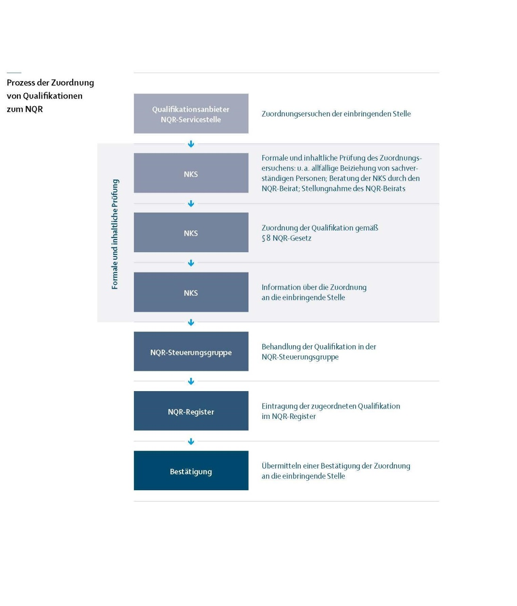
Процес мапирања (2)

Slide 17
Укључивање квалификација ван формалног сектора (1)
  Закон о НОК пружа информације о појму „NQR-Servicestelle“
  Именовање „сервисних тачака за НОК“ („NQR-Servicestellen“) од стране Савезног министарства просвете, науке и истраживања на предлог Надзорне групе за НОК
  Подршка организатора активности за стицање квалификација за неформалне квалификације у процесу мапирања
  Ближе одређено у смерницама Националног координатора

Slide 18
Укључивање квалификација ван формалног сектора (2)
Сервисна тачка за НОК:
Сервисна тачка за НОК је посредничко тело између организатора активности за стицање неформалне квалификације и субјеката надлежних за НОК. Она подноси захтеве за мапирање квалификације у име организатора активности за стицање квалификације и у стању је да прати одговарајући сектор квалификације ради оцене усклађености квалификације са НОК. Тренутно постоји шест различитих сервисних тачака за НОК које је именовао Министар просвете, науке и истраживања.

Slide 19
Укључивање квалификација ван формалног сектора (3)
  Списак критеријума и послова сервисних тачака за НОК
  Јавни конкурс
  Поступак избора
  Именовање од стране Министра просвете, науке и истраживања
  Започето 15. новембра 2019. године

Slide 20
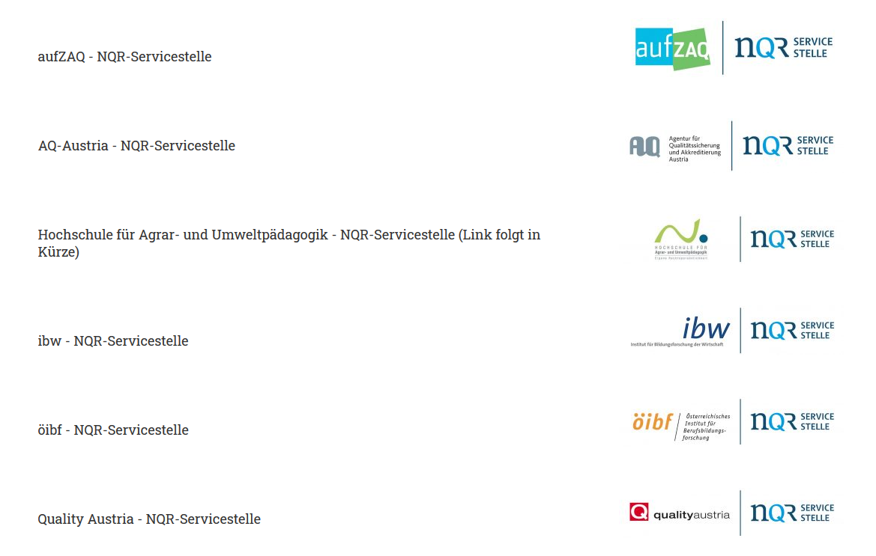
Укључивање квалификација ван формалног сектора (4)
(4)

Slide 21
Регистар НОК (1)
  Званично објављивање мапиране квалификације
  Подизање свести о ЕОК/НОК/исходима учења
  Транспарентност
  Поређење квалификација (формалне/неформалне)
  Боље разумевање аустријског образовног система за све врсте циљних група

Slide 22
Регистар НОК (2)
Имплементација
  Развијена база података у позадини
  Укључен у Систем управљања садржајима
  Поново покренут 2018. године
  Лакше коришћење и приступачност за особе са инвалидитетом

Slide 23
Регистар НОК (3)
Функције базе података за крајњег корисника
  Опште информације о квалификацијама
  Објављени исходи учења
  Проширено претраживање
  Функција „обележивача страница“ (bookmark)
  PDF функција
  Поређење двеју квалификација

Slide 24
Регистар НОК (4)
Веб-сајт
  Опште информације о ЕОК/НОК/исходима учења
  Информације прилагођене циљној групи
  Документи за преузимање
  Вести
  Често постављана питања
  www.qualifikationsregister.at

Slide 25

Хвала на пажњи!
Wolfgang Denk
Ebendorferstraße 7 | 1010 Vienna
T +43 1 534 08-0 | F +43 1 534 08-20
E nqr@oead.at
wolfgang.denk@oead.at
www.qualifikationsregister.at

